Slide 1
МУНИЦИПАЛЬНОЕ БЮДЖЕТНОЕ ДОШКОЛЬНОЕ УЧРЕЖДЕНИЕ ЦЕНТР РАЗВИТИЯ РЕБЁНКА ДЕТСКИЙ САД №14 г.БАЛТИЙСК
Проект
«Профессии моих родителей»
Воспитатель: Е.И. Мухамедьярова

Slide 2
Актуальность проекта: Дошкольное образование является первой ступенью общего образования, что закреплено в законе «Об образовании Российской Федерации». Ознакомление с профессиями уже в дошкольном возрасте обеспечивает дальнейшее вхождение ребёнка в современный мир, приобщение его к ценностям, удовлетворение и развитие познавательных интересов

Slide 3
Цель проекта: расширять и систематизировать знания детей о мире профессий на примере профессий родителей; обобщить знания детей о профессиях их родителей в процессе совместной и самостоятельной деятельности; помочь накопить детям определенный социальный опыт.

Slide 4
Задачи: - Расширить кругозор и познавательный интерес детей к профессиям. - Формировать уважения к труду взрослых разных профессий, желание оказывать помощь. - Поощрять творческие проявления в сюжетно- ролевых играх о профессиях, и других видах деятельности. - Активизировать употребления в речи названий профессий и их особенностей. - формирование представлений о важности трудовой деятельности в жизни людей; - развитие познавательной активности, интереса к профессиям взрослых; - формирование обобщенных представлений о структуре трудового процесса, понимание взаимосвязи между компонентами трудовой деятельности; - формирование у детей желания научиться выполнять трудовые действия представителей разных профессий. - развивать коммуникативные навыки; - развивать связную речь, воображение, память; - развивать образное и пространственное мышление, побуждать детей к творчеству и самостоятельности. - Обогатить развивающую предметно-пространственную среду группы: плакаты, дидактические игры, наглядно-демонстрационный материал.

Slide 5
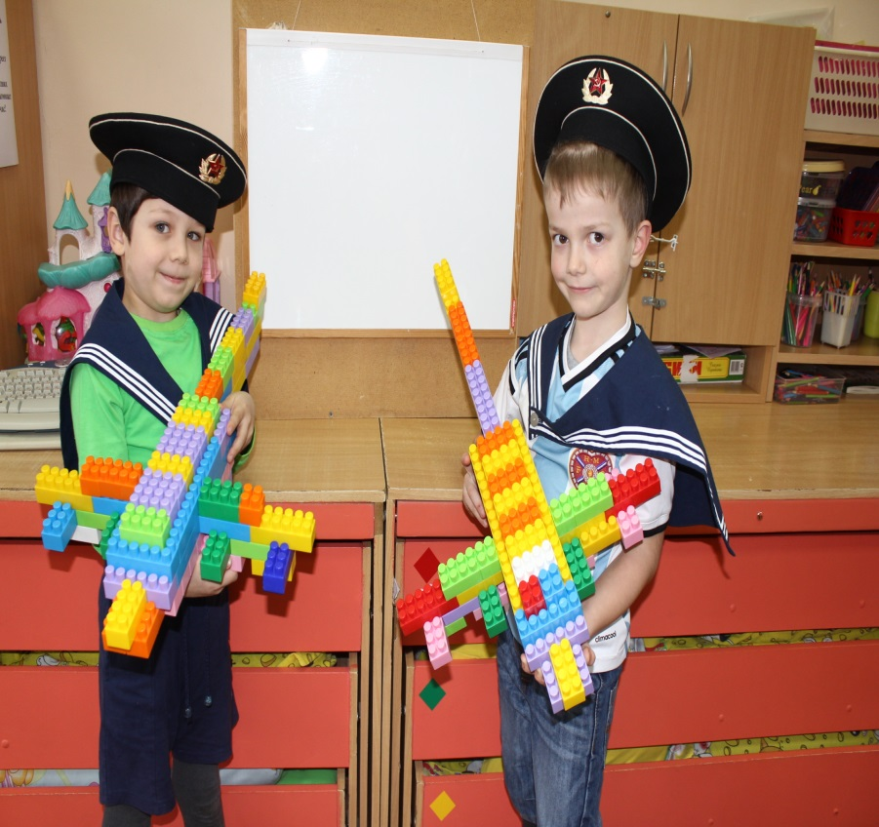
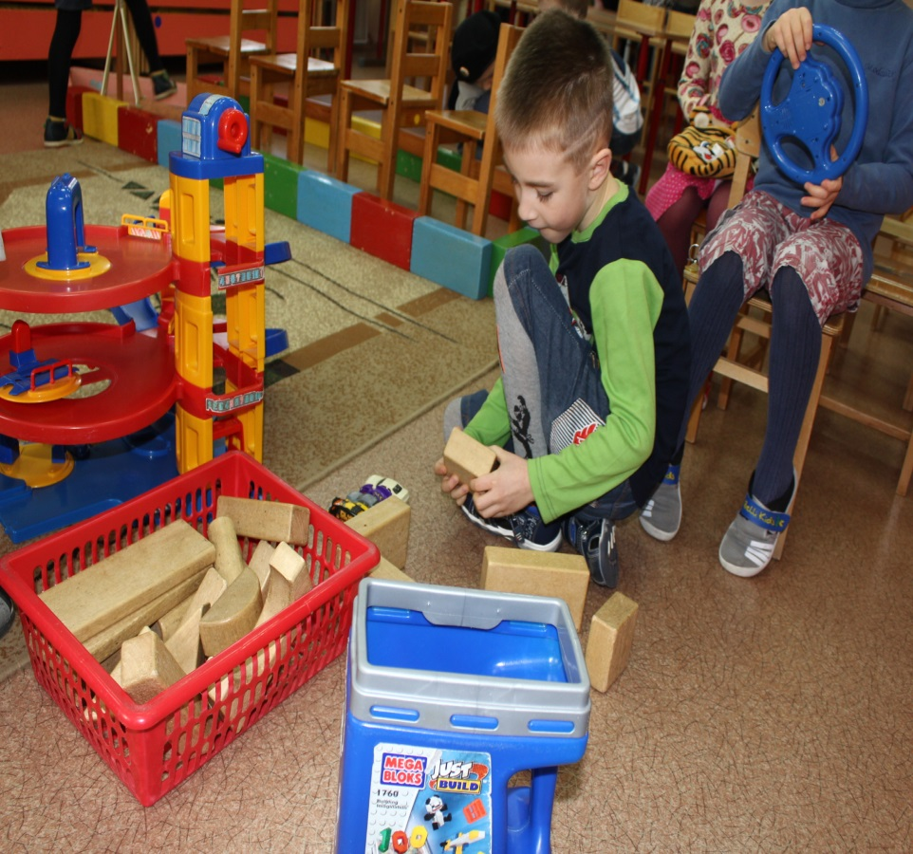
Сюжетно-ролевая игра «Строители»

Slide 6
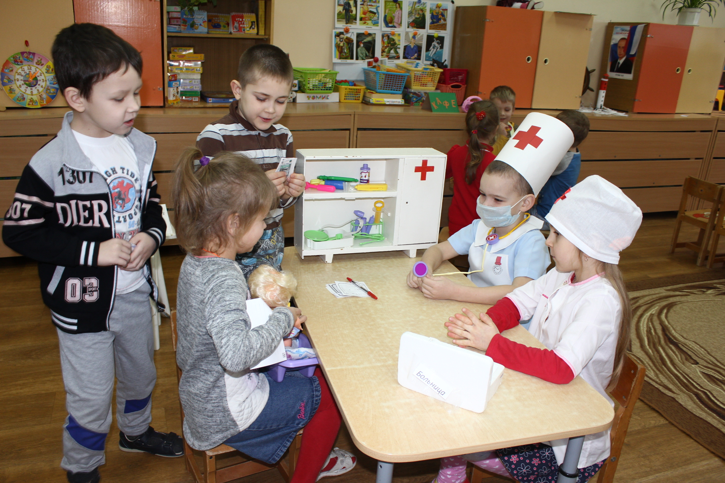
Сюжетно-ролевая игра «Больница»

Slide 7
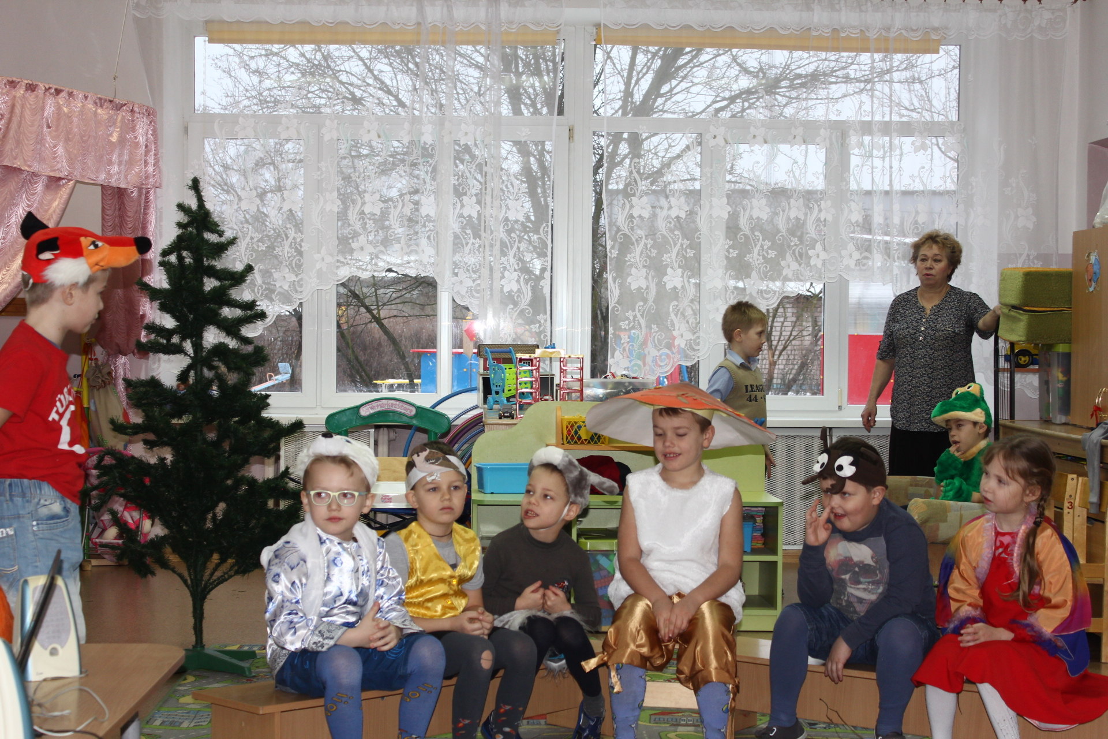
ИГРАЕМ В ТЕАТР

Slide 8
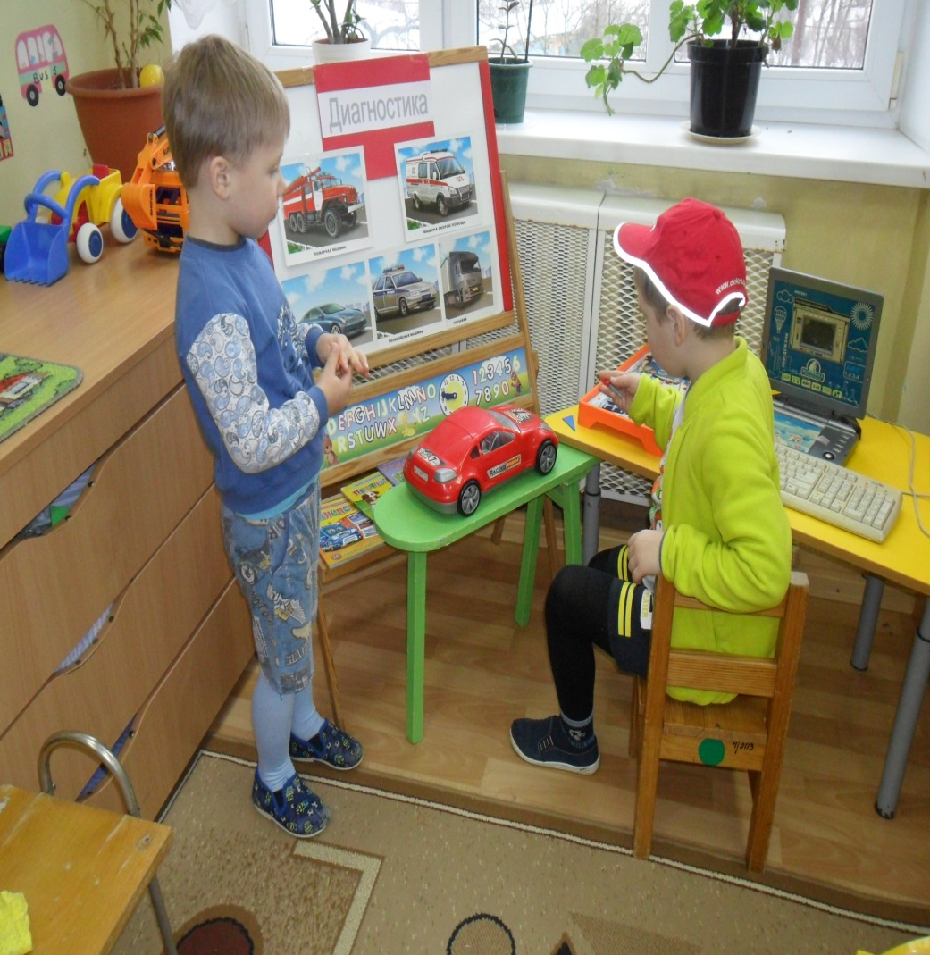
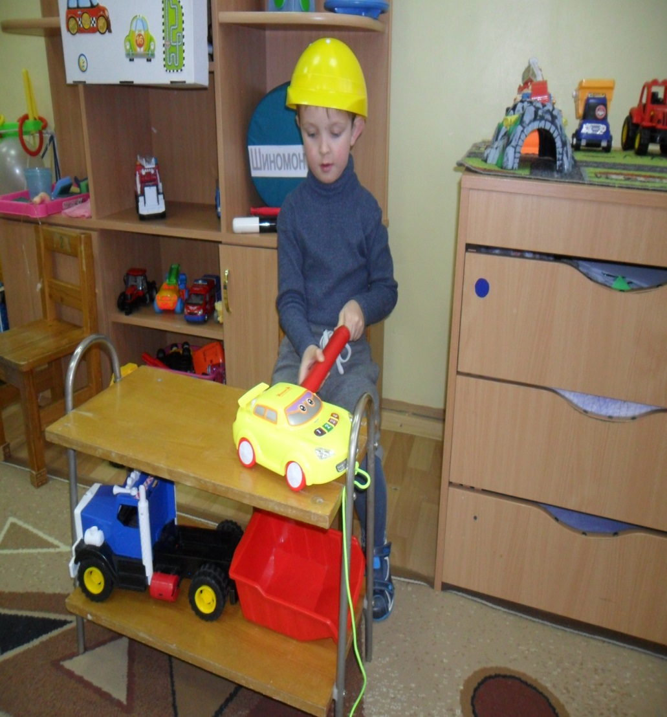
АВТОСАЛОН

Slide 9
Рассматривание иллюстраций с изображением видов профессий

Slide 10
Рассказы детей о профессиях своих родителей.

Slide 11
Рассказы детей о профессиях своих родителей.

Slide 12
Встреча с интересным человеком . Знакомство с профессией

Slide 13
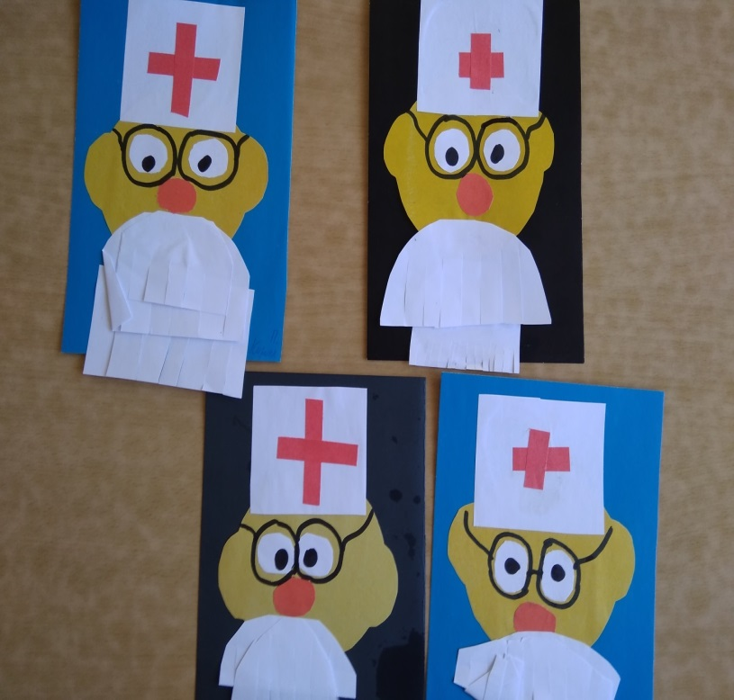
Рисунки «профессии моих родителей» (совместное творчество детей и родителей)

Slide 14
Спасибо за внимание!

